Slide 1


Ideia SUS
Fiocruz em Cooperação com CONASS, CONASEMS e COSEMS RJ
MINISTÉRIO DA
SAÚDE

Slide 2

Missão Fiocruz
Produzir, disseminar e compartilhar conhecimentos e tecnologias voltados para o fortalecimento e a consolidação do Sistema Único de Saúde (SUS) e que contribuam para a promoção da saúde e da qualidade de vida da população brasileira, para a redução das desigualdades sociais e para a dinâmica nacional de inovação, tendo a defesa do direito à saúde e da cidadania ampla como valores centrais.
Fiocruz é a instituição de pesquisa mais citada. Oswaldo Cruz e Carlos Chagas: cientistas em destaque. (Pesquisa CGEE – 2015)

Slide 3

- IdeiaSUS -
Banco de Práticas e Soluções em Saúde e Ambiente
Objetivo geral: identificar, mapear, registrar, sistematizar, divulgar e disseminar práticas e soluções para o SUS, implantadas nos diversos territórios do país.

Slide 4



Mandala com as principais temáticas contempladas pelo IdeiaSUS
Vigilância em Saúde
Arboviroses, Zoonoses e Doenças Negligenciadas
Assistência Farmacêutica
Saúde Mental
Atenção Básica
Práticas Integrativas e Cura
Atenção Especializada e Hospitalar
Plantas Medicinais e Fitoterápicos
Atenção Integral à Saúde das Populações do Campo, Floresta e Águas
Planejamento, Gestão Estratégica e Participativa
Gestão do Trabalho e Educação Permanente em Saúde
Pesquisa, Desenvolvimento e Inovação em Saúde
Inclusão e Acessibilidade
Participação da Comunidade e Controle Social
Objetivos do Desenvolvimento Sustentável e Promoção da Saúde
Informação e Comunicação em Saúde0

Slide 5
SUS como Ambiente Inovador
Expansão na atenção básica possibilitando a existência de campo de inovação diversificado e direcionado a solução de problemas centrais da implementação do Sistema Único de Saúde nas esferas locais, regionais e nacional.
Necessidade de espaço propício ao registro e troca de experiências entre quem está na dimensão da execução e na dimensão acadêmica

Slide 6
Metodologias possíveis
Existência de experiências nacionais e internacionais na manutenção de bancos de práticas e / ou experiências, principalmente em tecnologias sociais que acumulam milhares de registros com baixo aproveitamento pelas esferas de gestão e esferas acadêmicas

Slide 7

Uma Rede Nacional de Soluções e Respostas em Saúde Pública
Que soluções para que problemas?
Que espaço territorial?
Quem são os gestores, autores, executores ou responsáveis?

Slide 8
Uma Rede Nacional de Soluções e Respostas em Saúde Pública
Que respostas ou resultados?
Como interagir com pessoas, grupos ou redes sociais em torno do problema e das soluções desenvolvidas?

Slide 9
A Ideia de Rede para o
Enfrentamento de Problemas
Ação Pública
Problemas concretos em territórios específicos
Rede de atores sociais adscritos aos mesmos
Responsabilidades sociosanitárias

Slide 10

A plataforma colaborativa

Slide 11
Pesquisa-ação
Roda de Práticas
Sistematização de experiências
Curadoria por categoria
Metodologias a serem exploradas

Slide 12
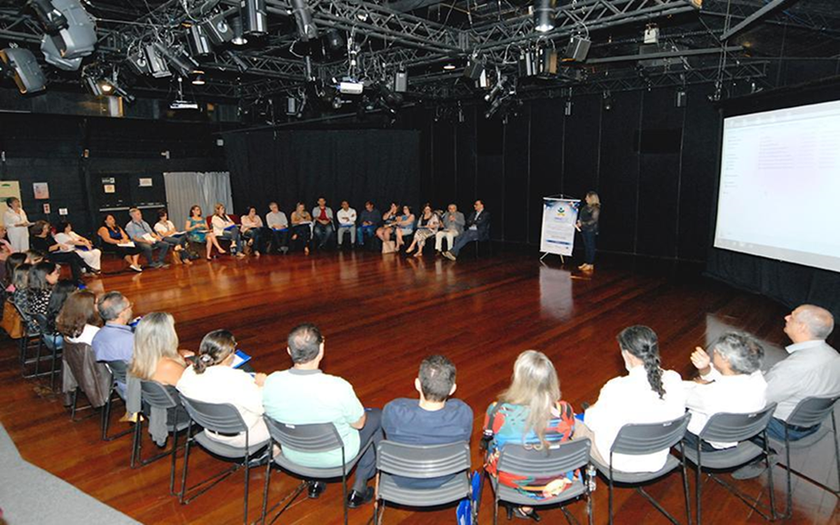
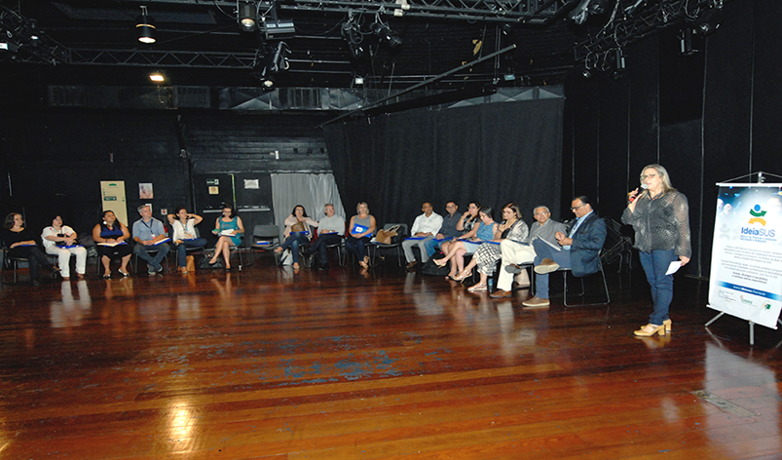
Roda de Práticas
Roda Trabalhos Premiados Fiocruz

Slide 13
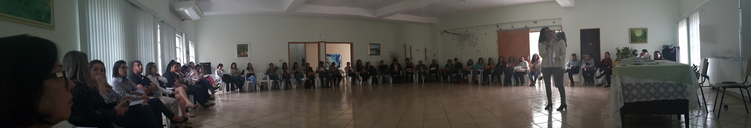
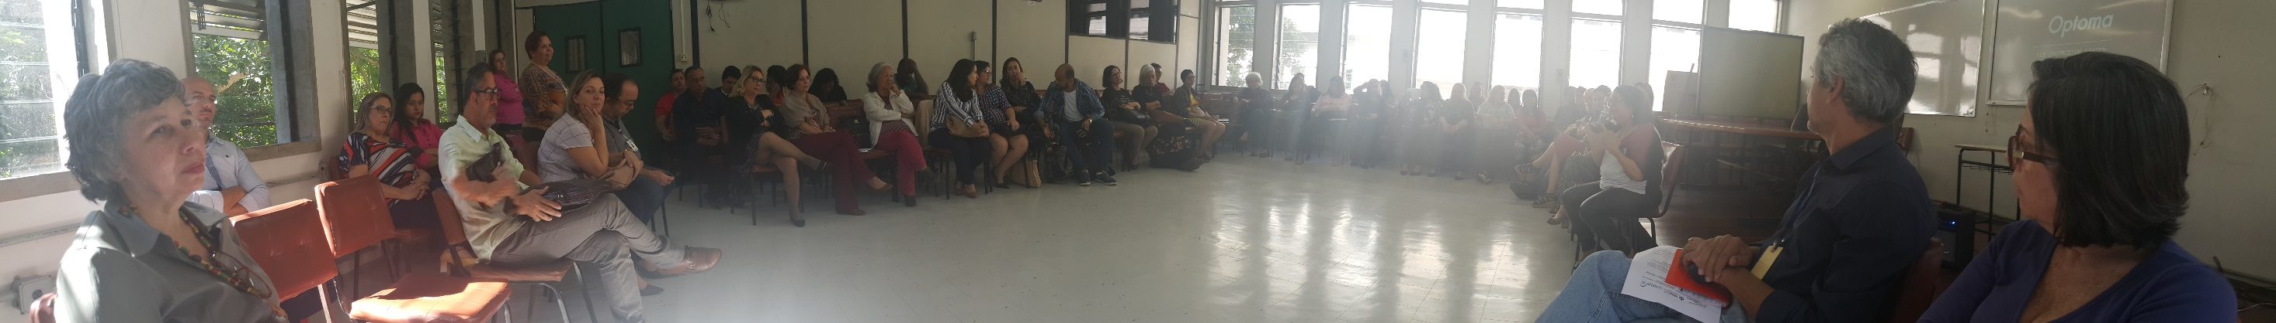
Roda de Práticas
Roda Médio Paraíba e Baia da Ilha Grande
Piraí – Rio de Janeiro
Roda Metropolitana II e Baixada Litorânea
Niterói – Rio de Janeiro

Slide 14




Nosso caminho é o SUS !!! www.ideiasus.fiocruz.br

